Slide 1



Erasmus +
mobilitate de grup a elevilor
FLUMERI (Italia), 20-27 februarie 2023
2022-1-RO01-KA121-SCH-000056600
Conţinutul prezentului material reprezintă responsabilitatea exclusivă a autorului iar Agenţia Naţională şi Comisia Europeană nu sunt responsabile pentru modul în care va fi folosit conţinutul informaţiei.

Slide 2
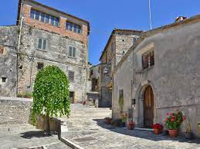
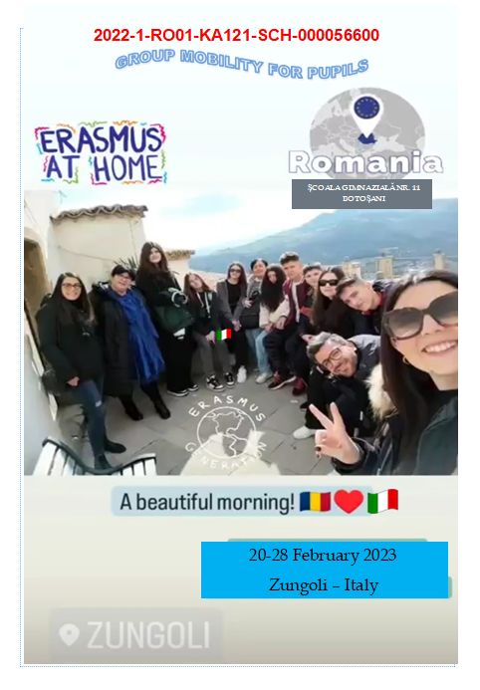
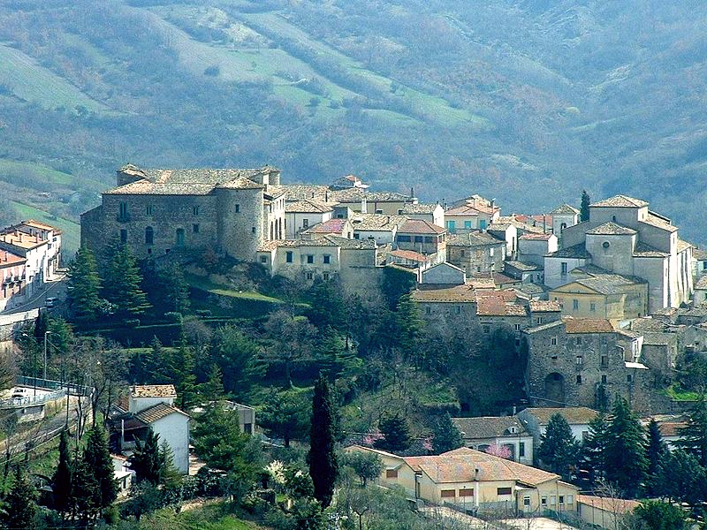
Zungoli, regiunea campania, italia
Experiența noastră Erasmus+ a început cu o vizită de documentare în Zungoli, o mică aașezare din regiunea Campania.

Slide 3
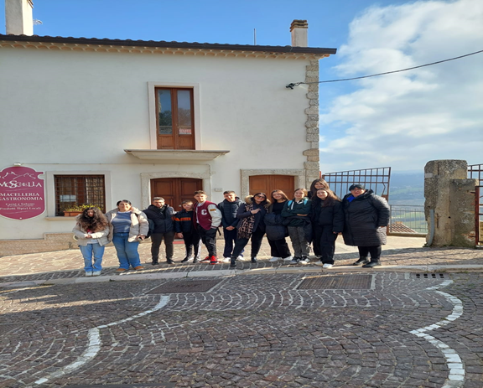
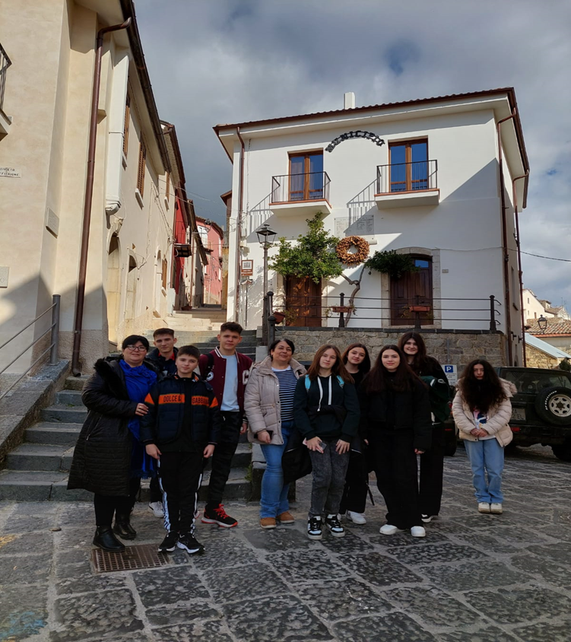
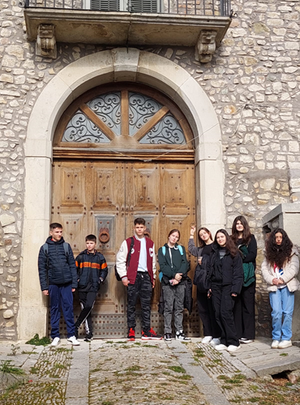

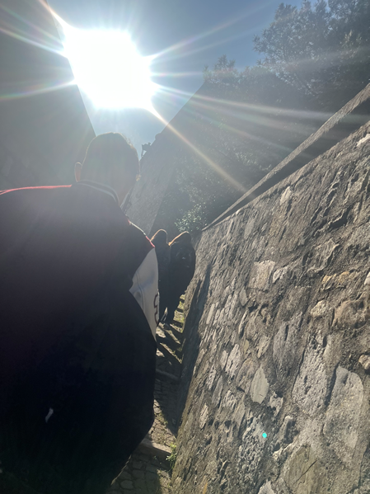
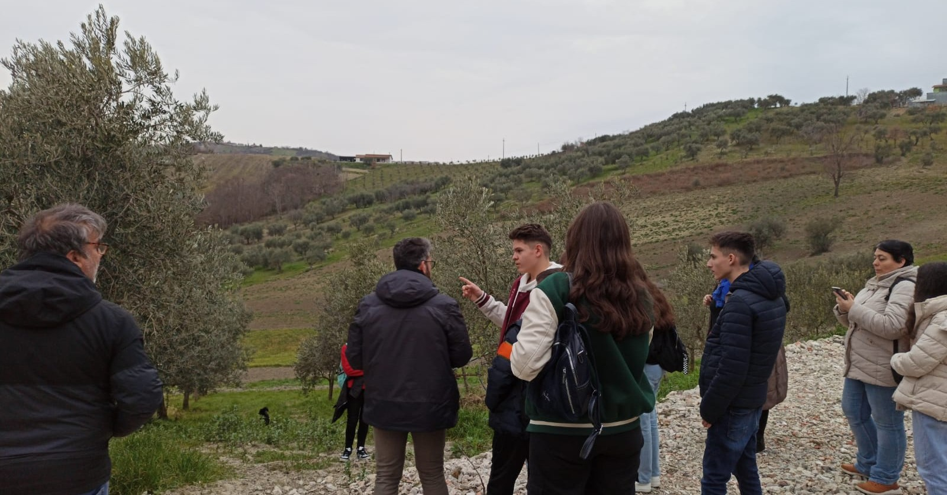
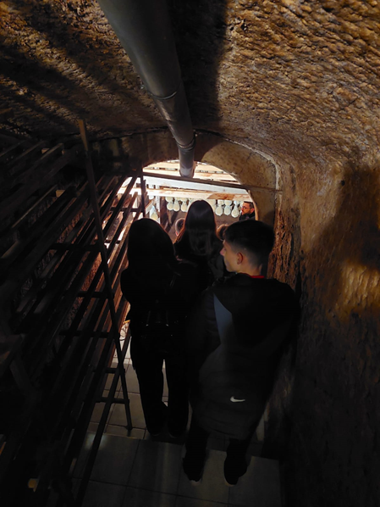
Împreună cu ghizii noștri am facut un tur al așezării și am descoperit multe lucruri despre clădirile și oamenii de aici.

Slide 4
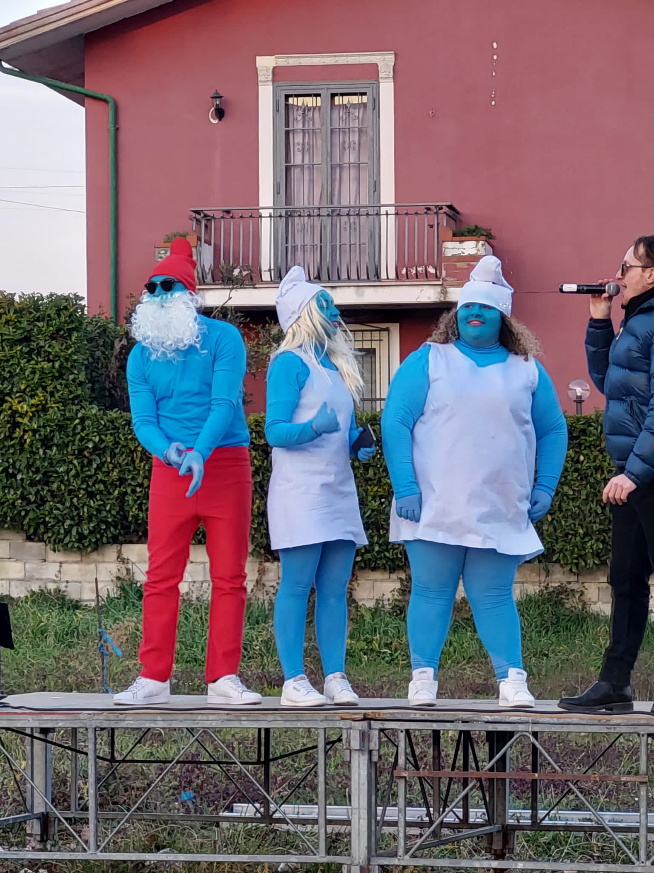
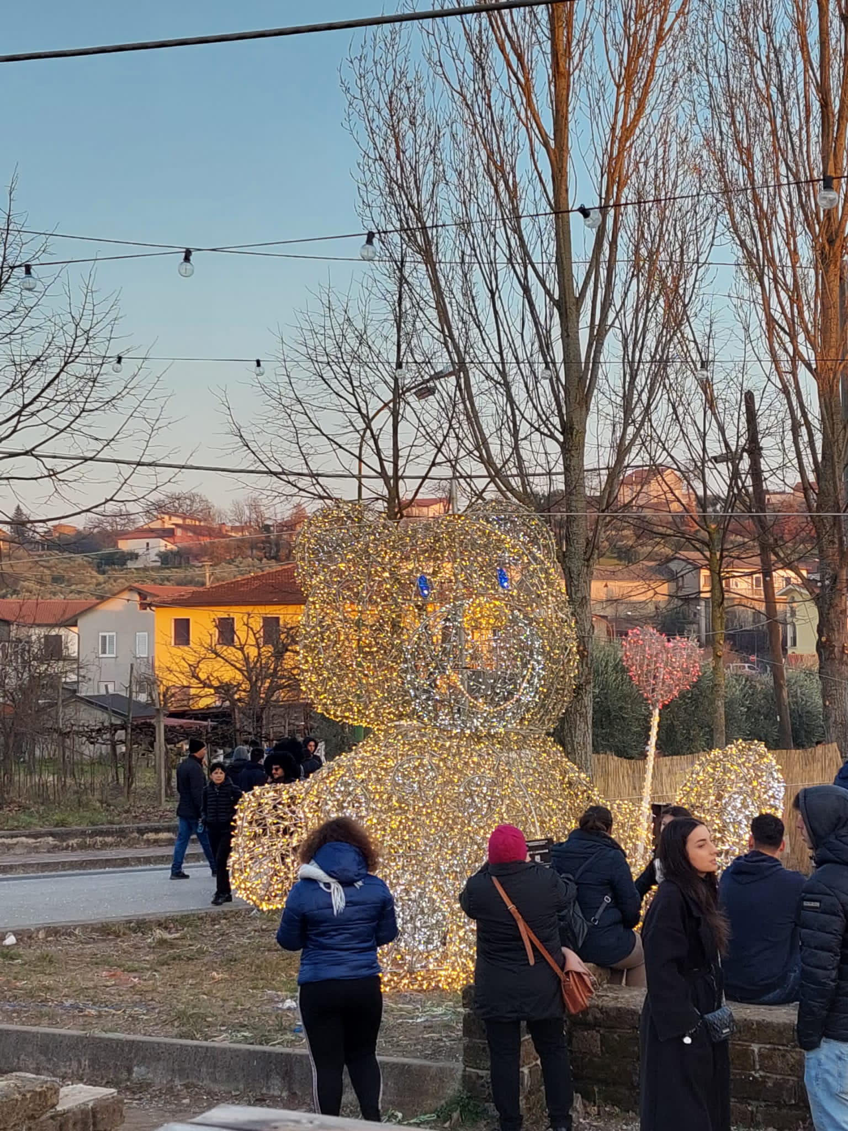
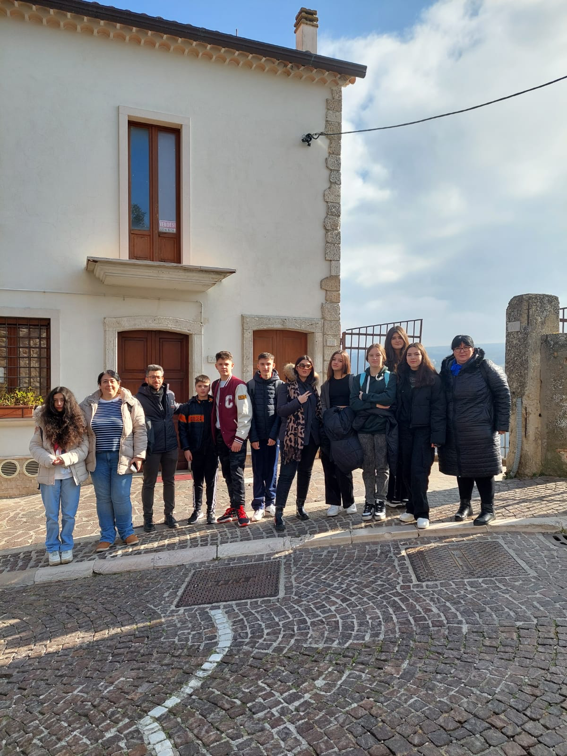
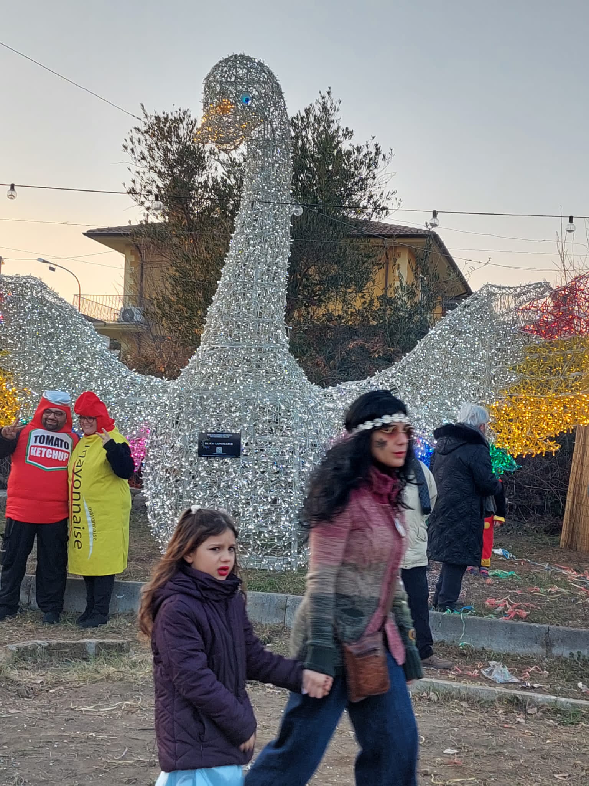
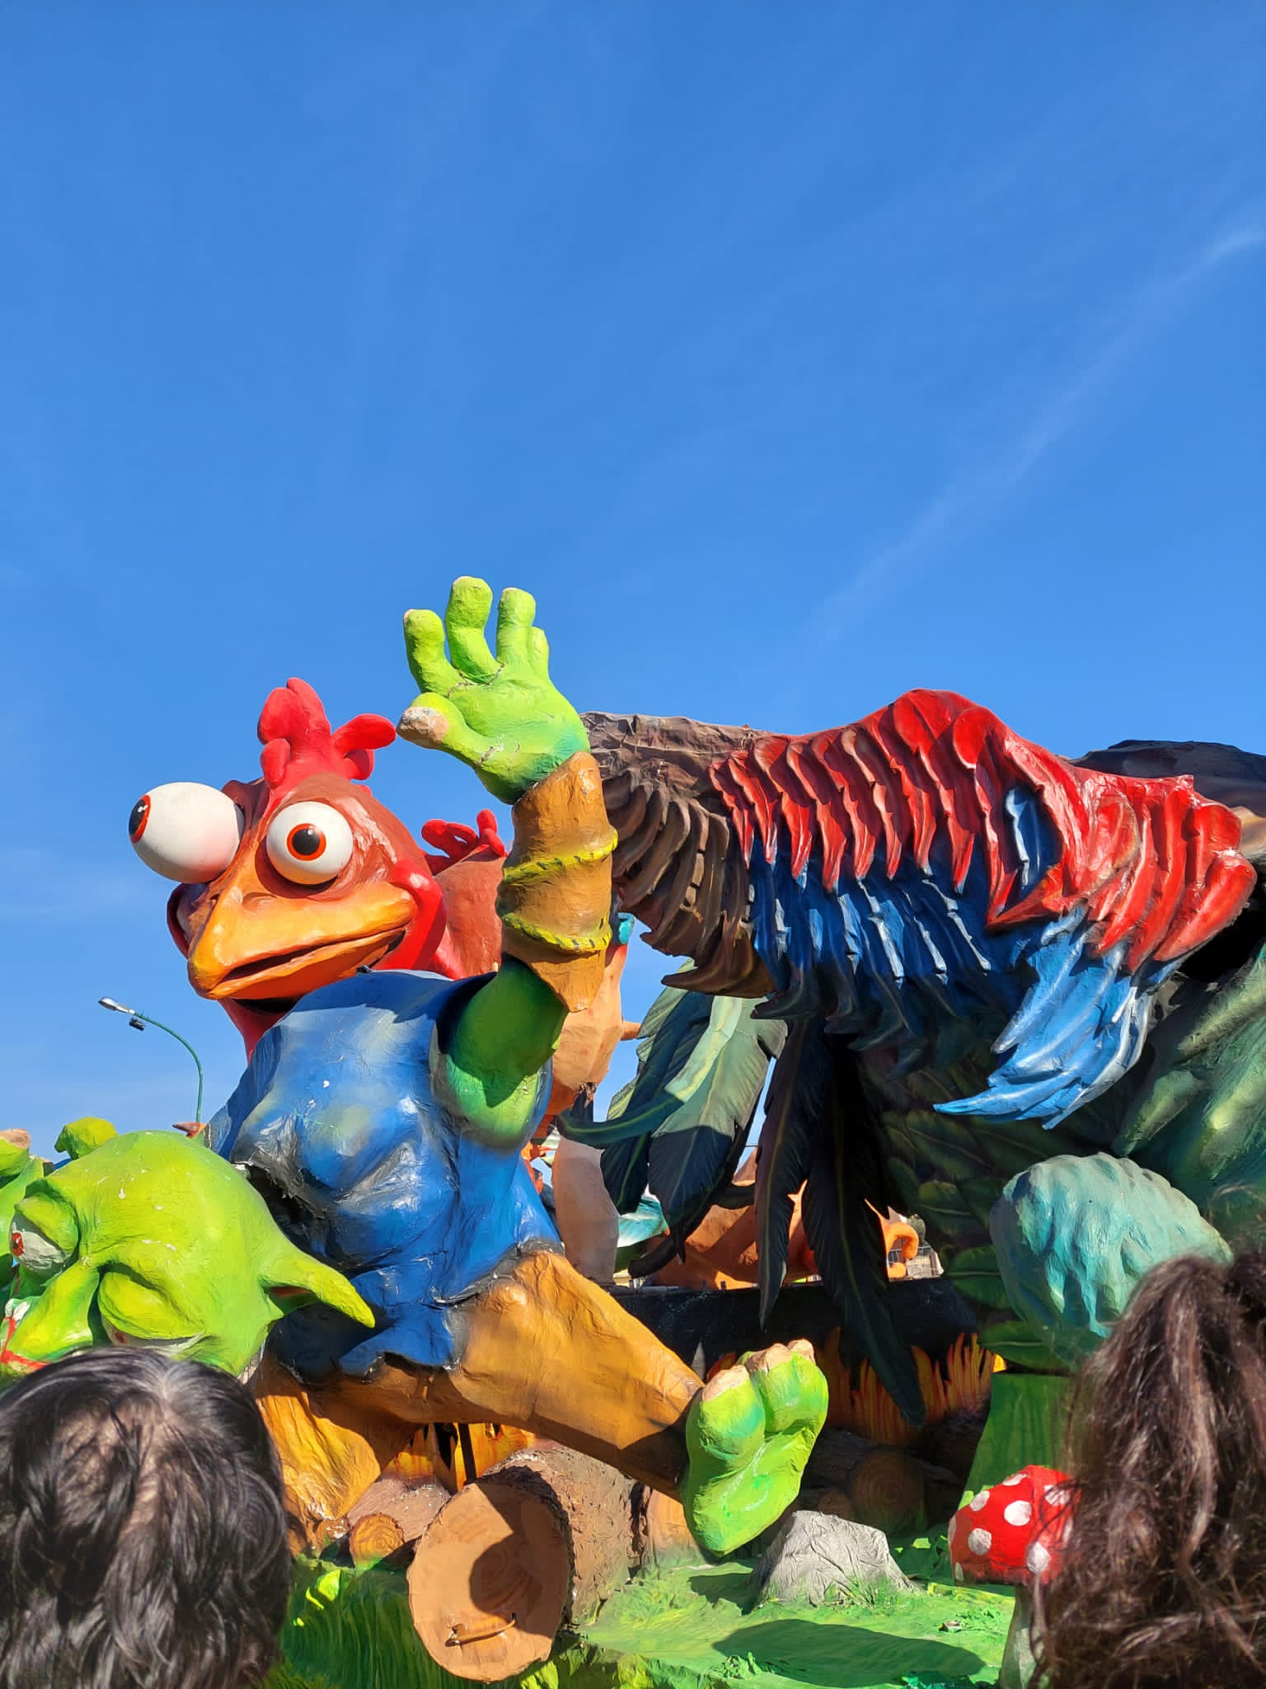
Ne-am familiarizat cu locurile si am cunoscut oameni noi , foarte primitori cu care am putut conversa în limba engleză.Nu toți știau sa vorbească foarte bine ,dar cu putin efort, ne-am putut face înțelesi.

Slide 5
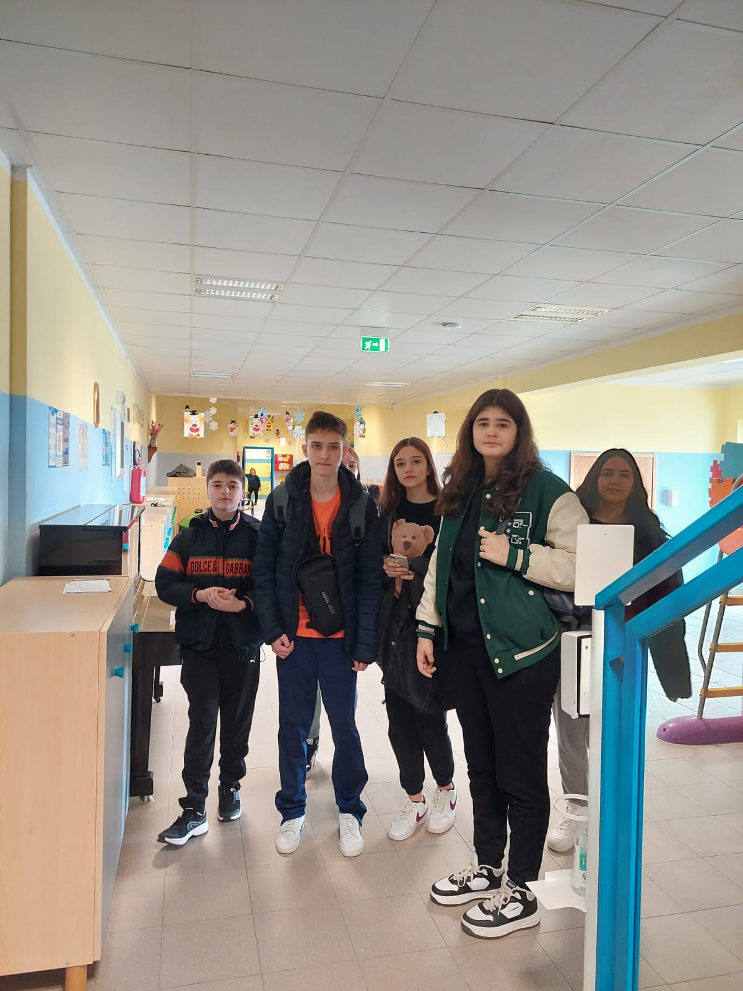
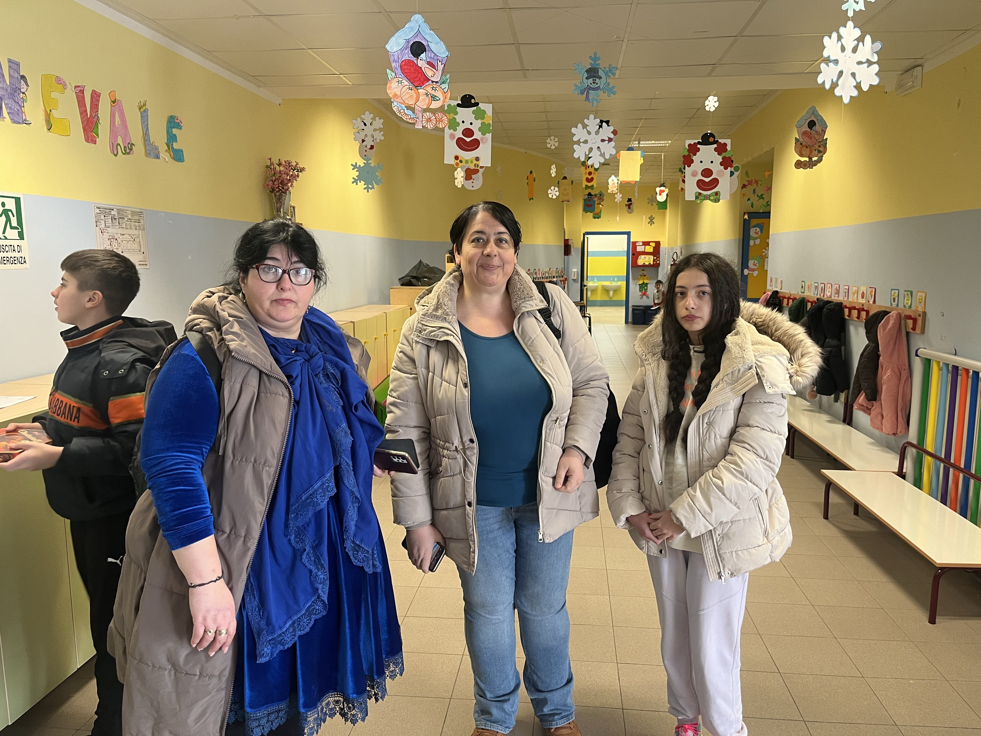
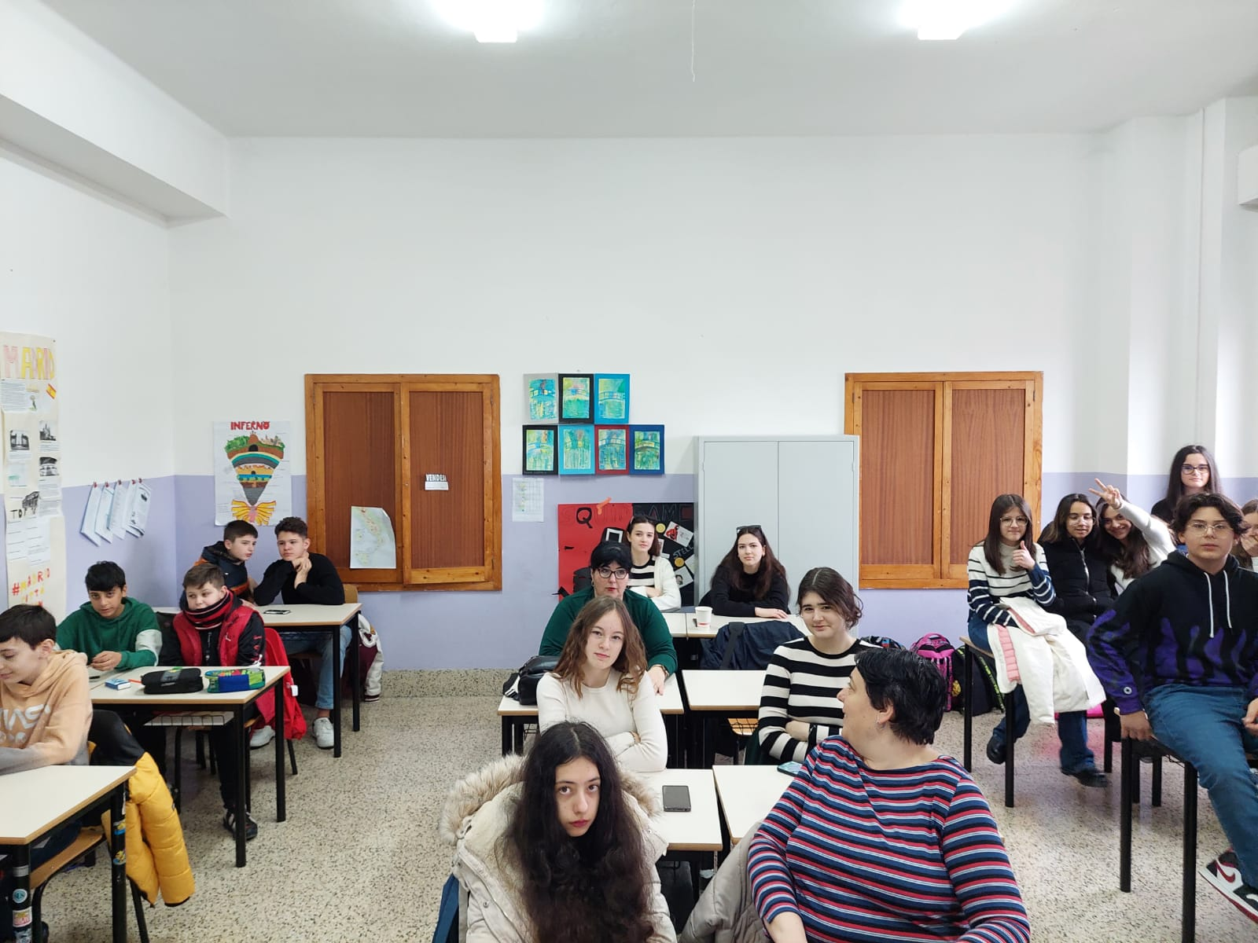
ISTITUTO COMPRENSIVO STATALE "BENEDETTO CROCE„, flumeri, italia
Experienta noastră Erasmus a continuat cu activitati didactice la Istituto Compresivo Statale din Flumeri. Aici am desfășurat și o activitate sportivă într-o sala de sport mare și modernă. Am fost întâmpinați cu acordurile din Imnul de Stat al României, lucru care ne-a emoționat și încântat în aceeași măsură.

Slide 6
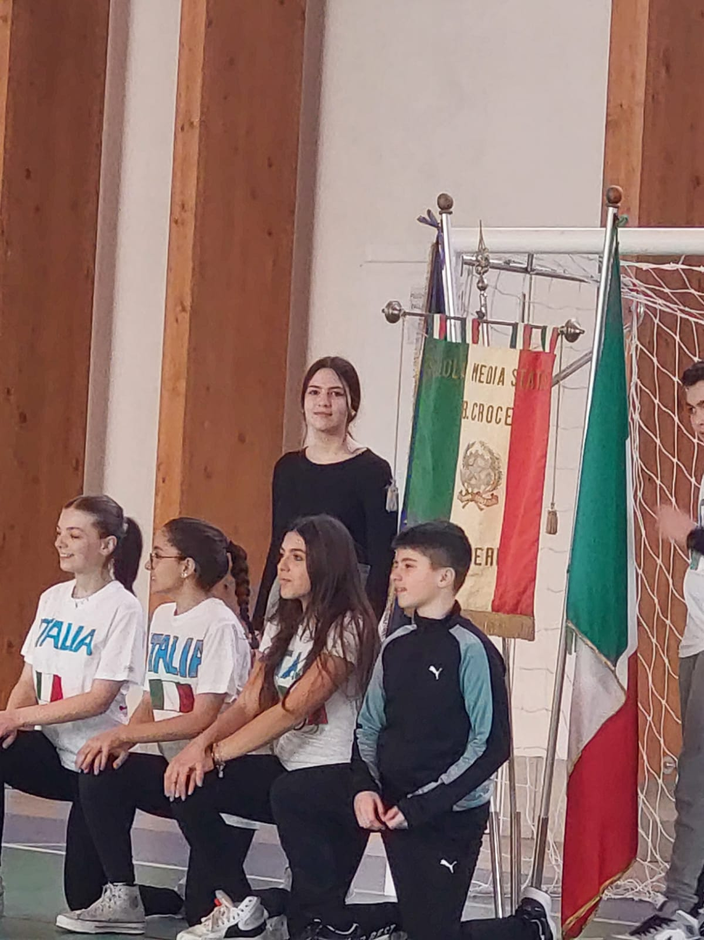
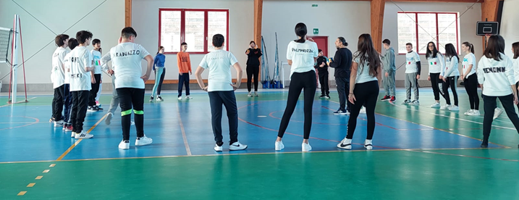
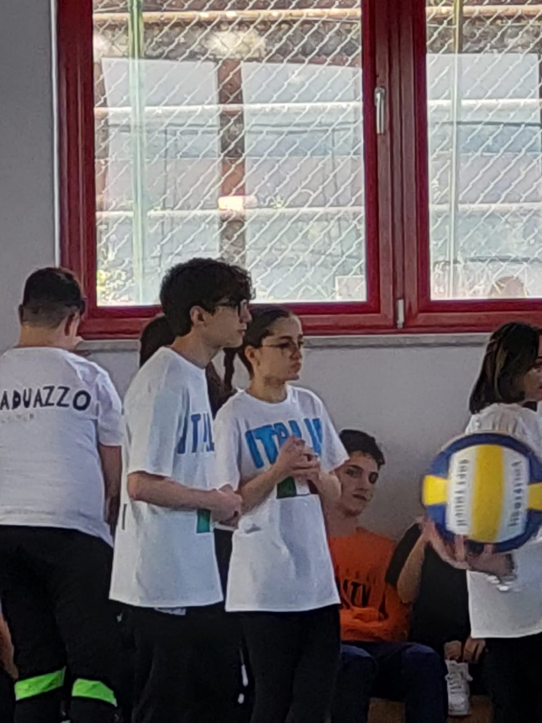
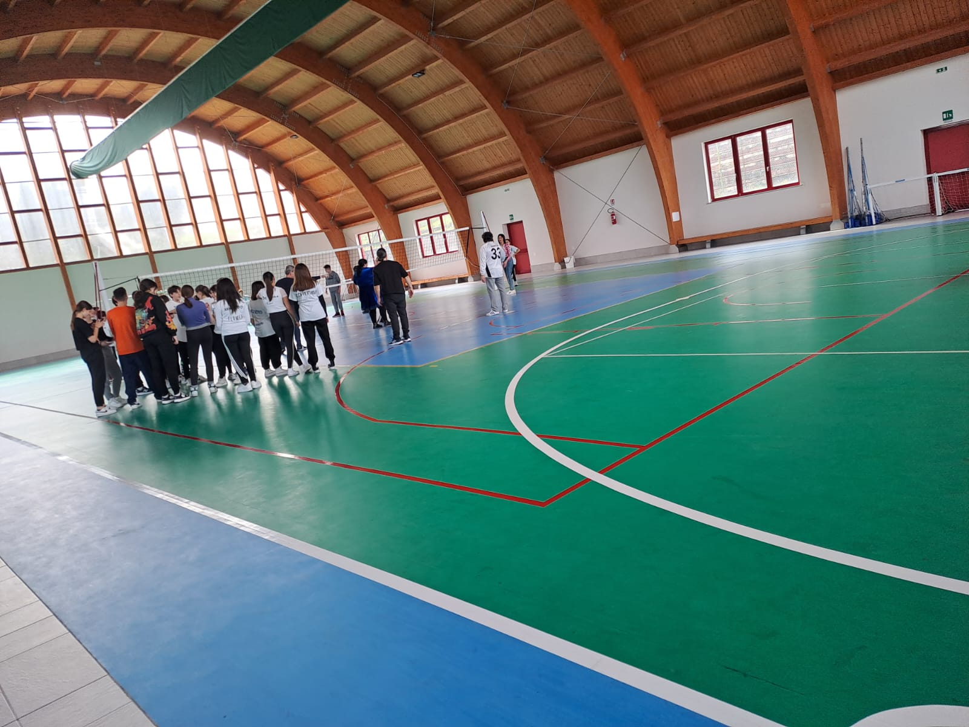
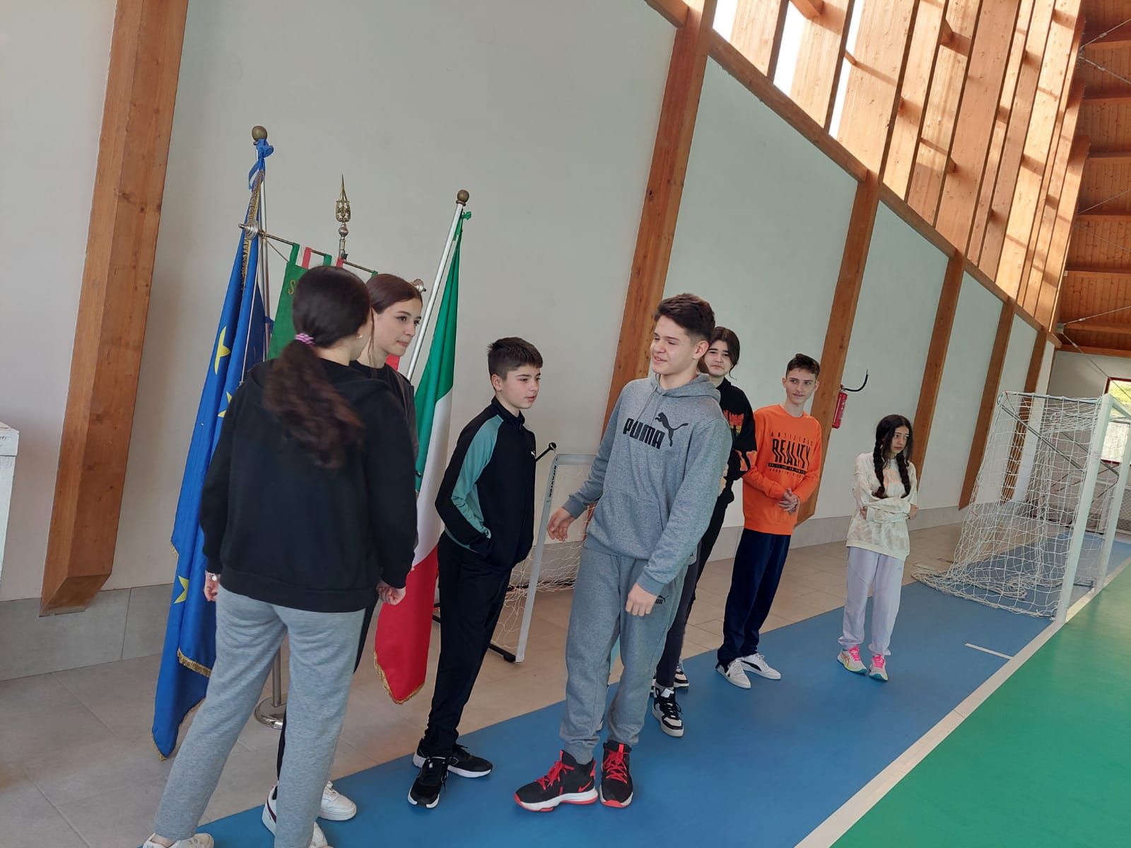
Ziua sportului la ISTITUTO COMPRENSIVO STATALE "BENEDETTO CROCE„, flumeri, italia

Slide 7
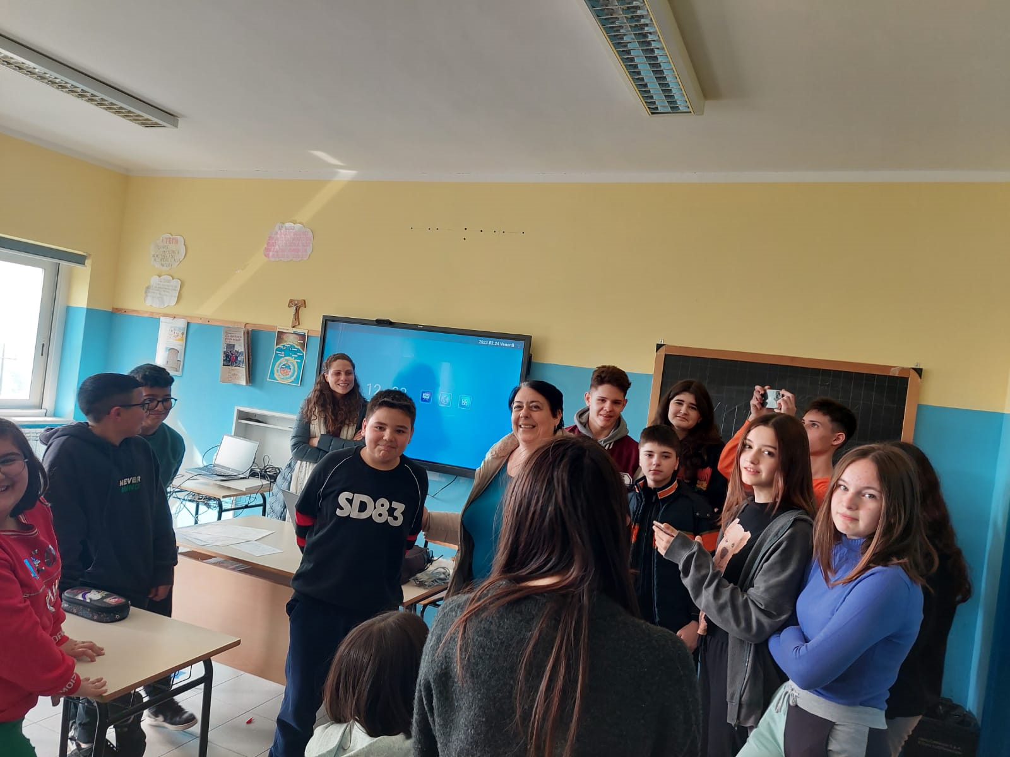
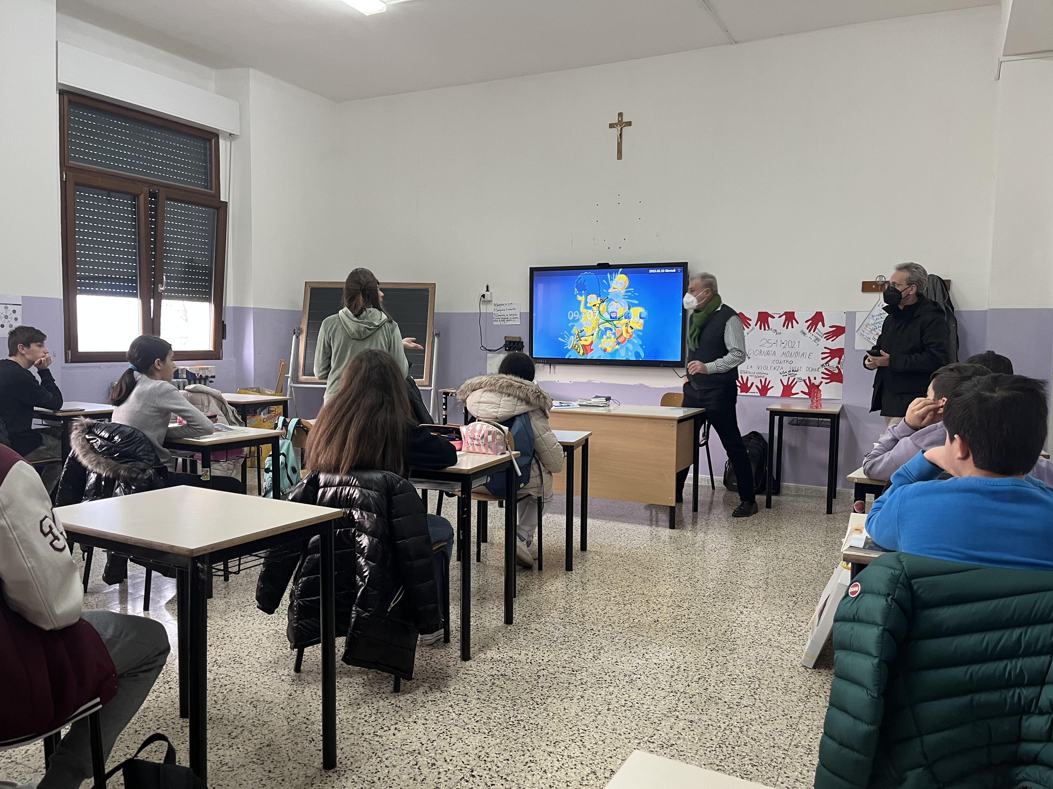
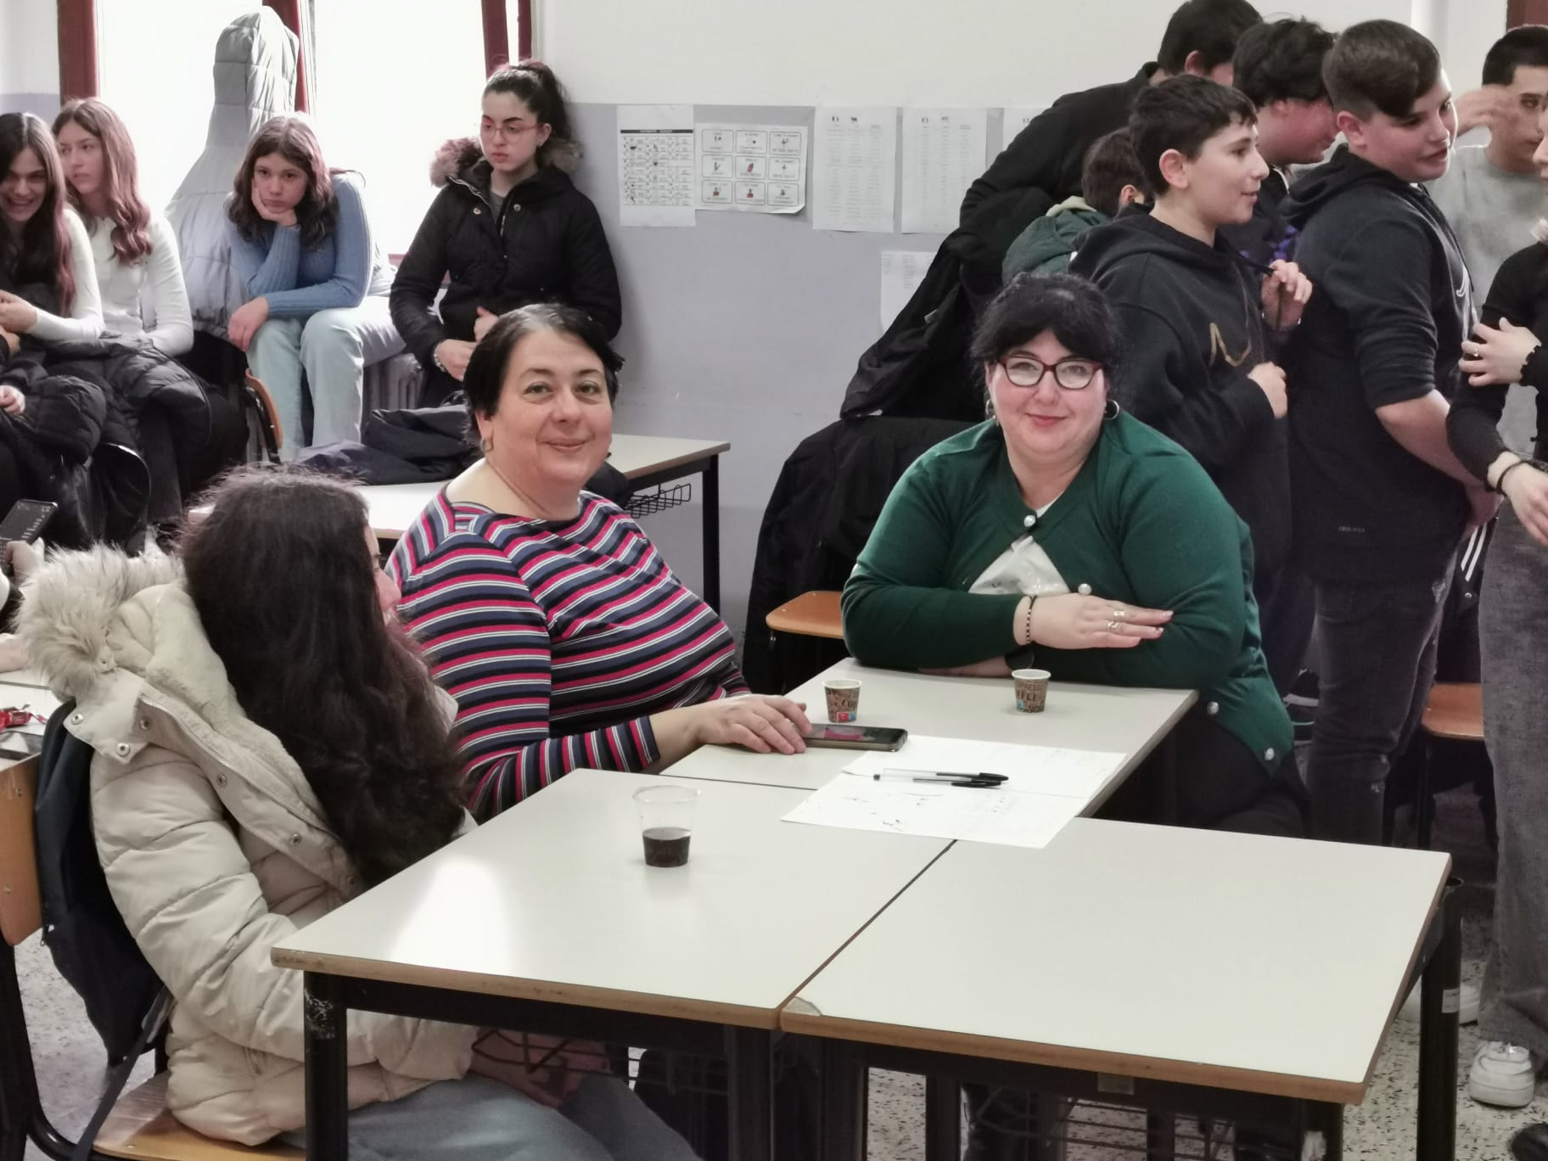
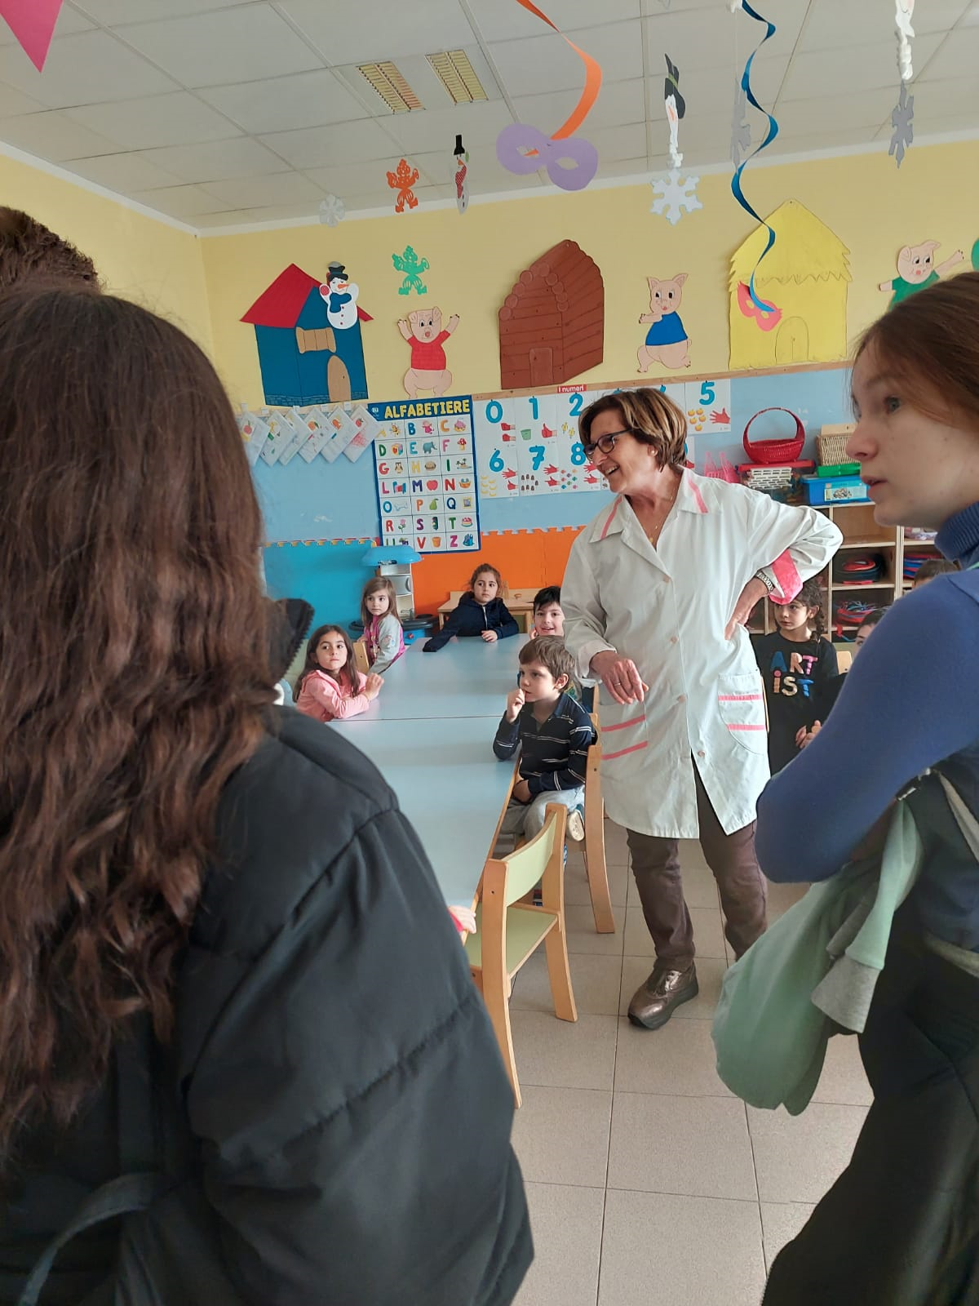
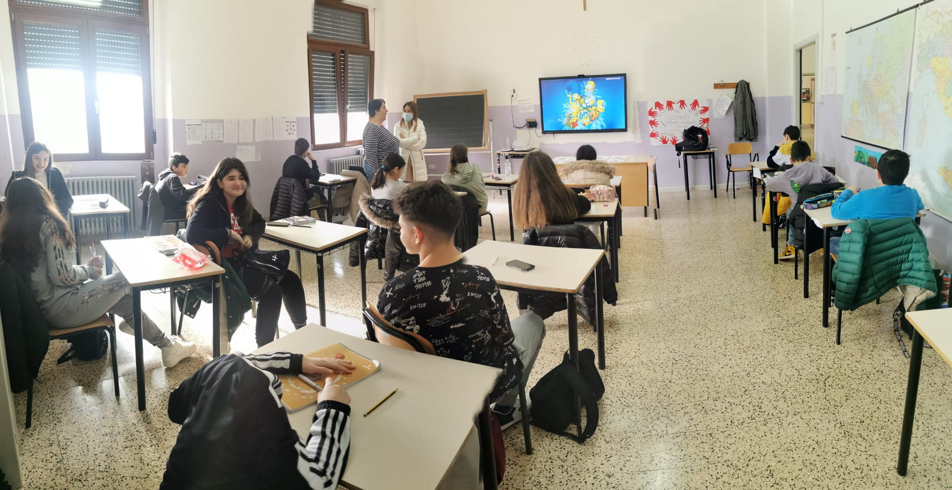
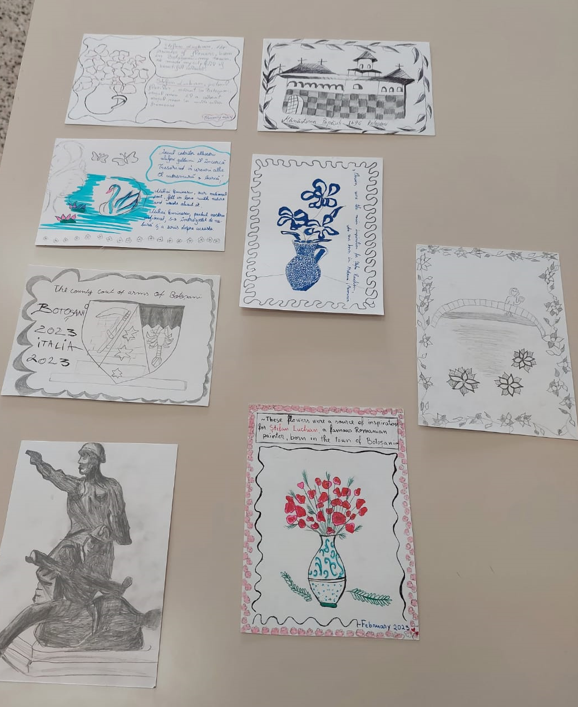
Activități didactice la Istituto Comprensivo F.„De Sanctis” din zungoli

Slide 8
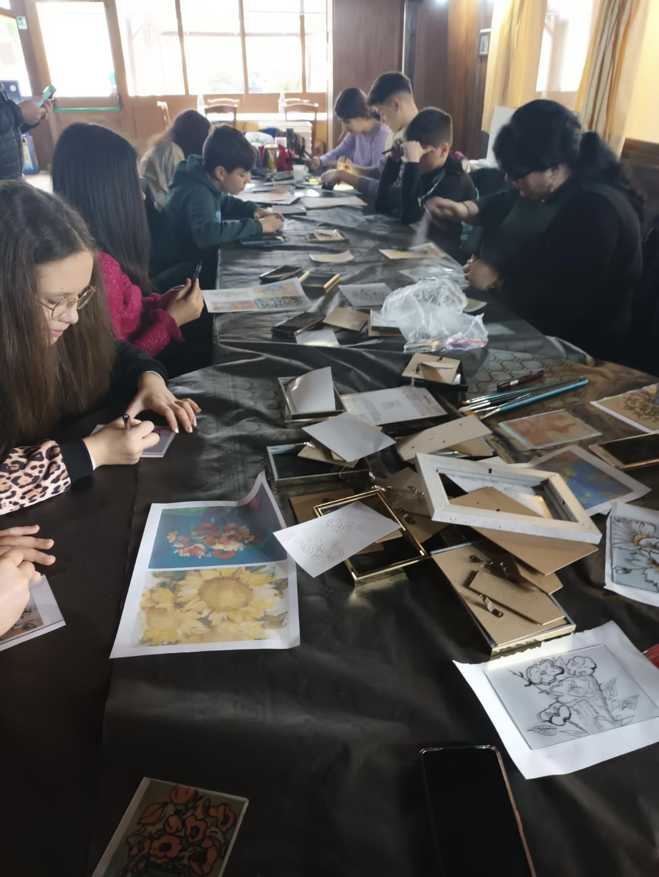
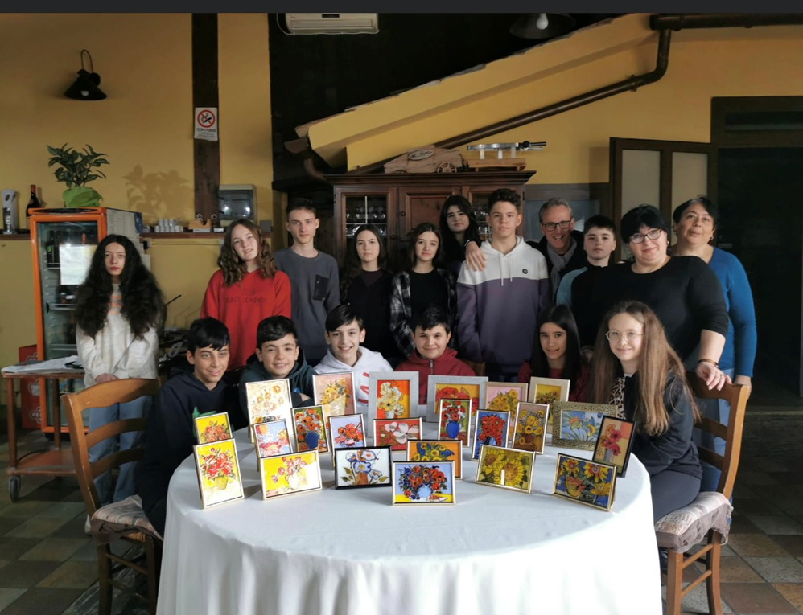
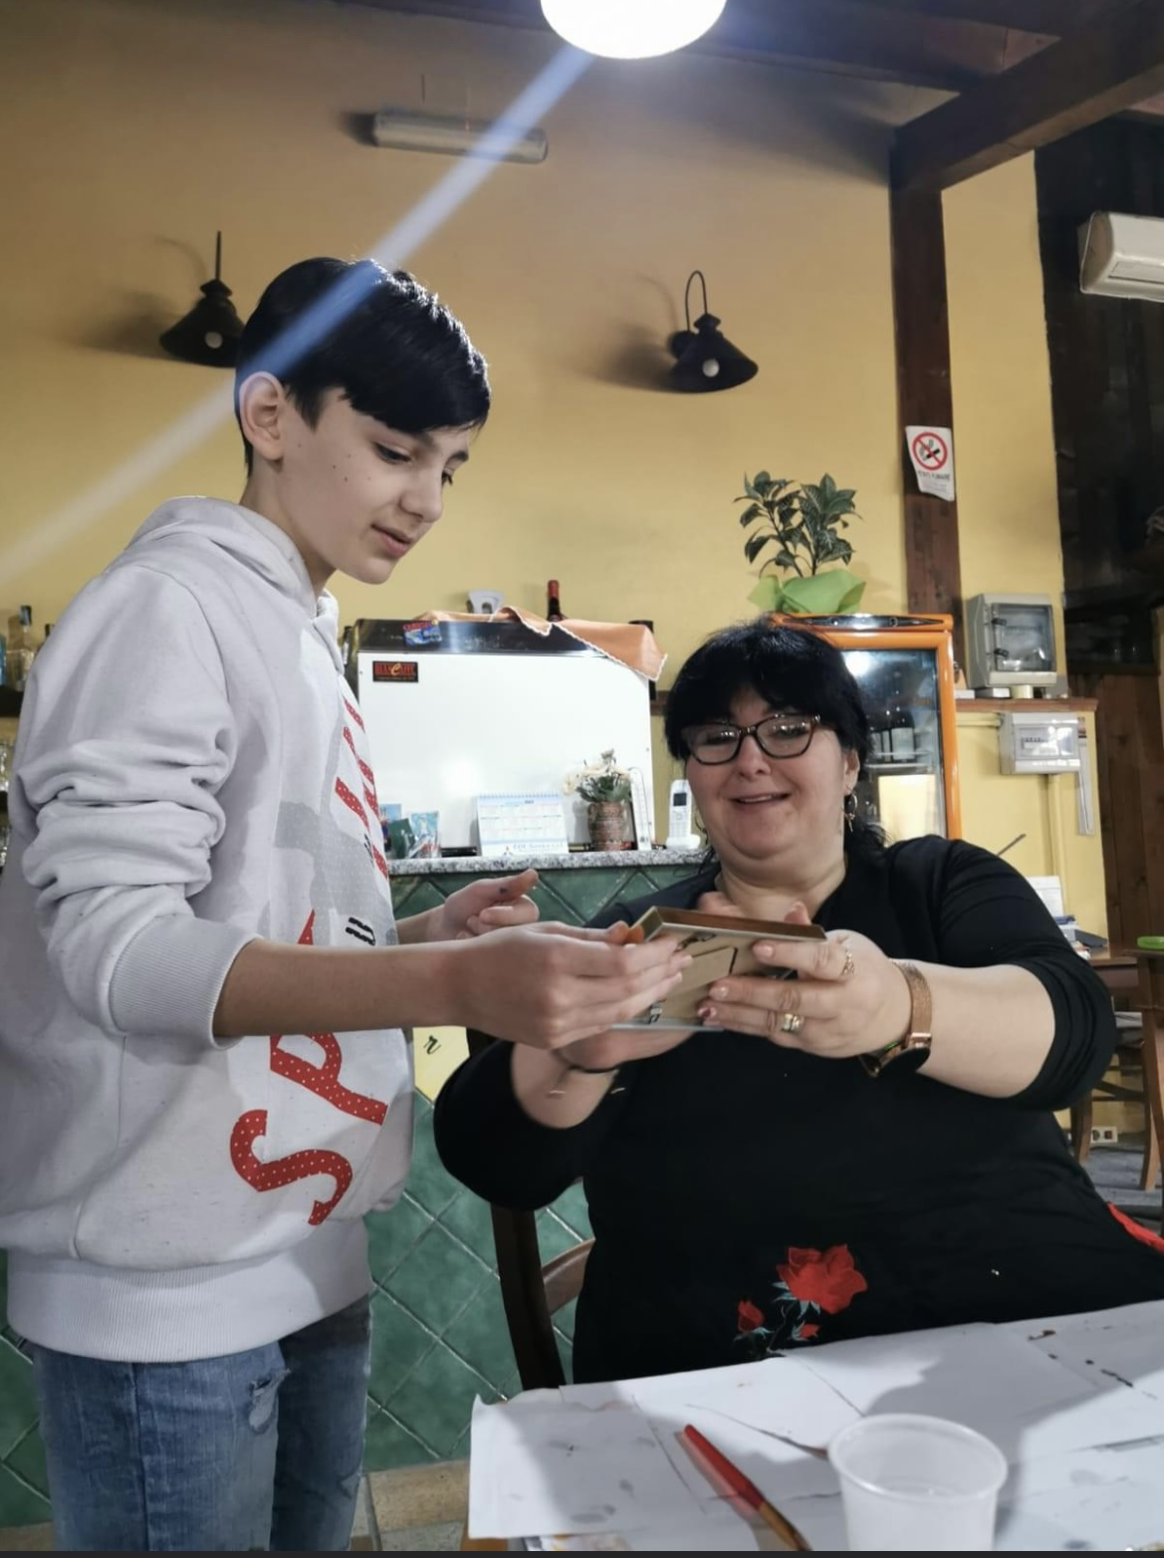
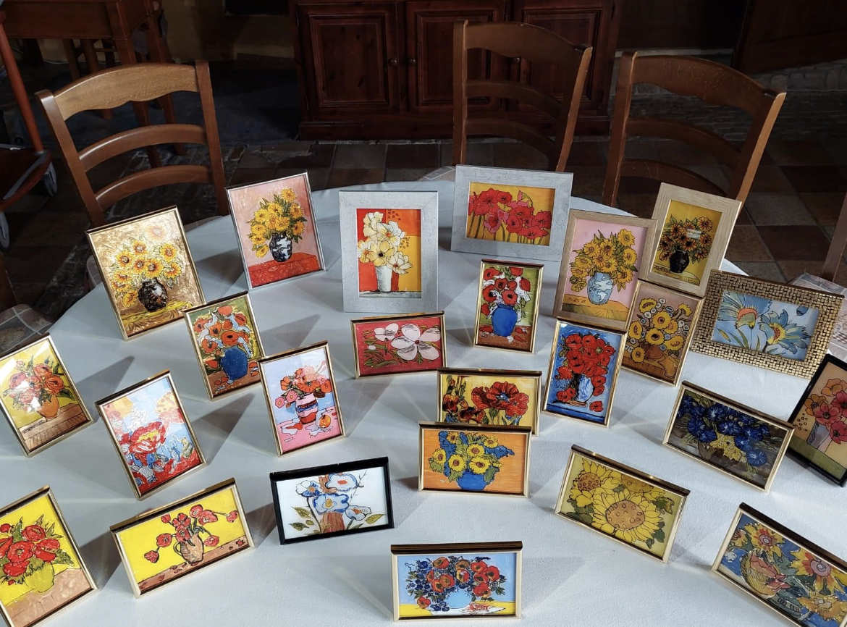
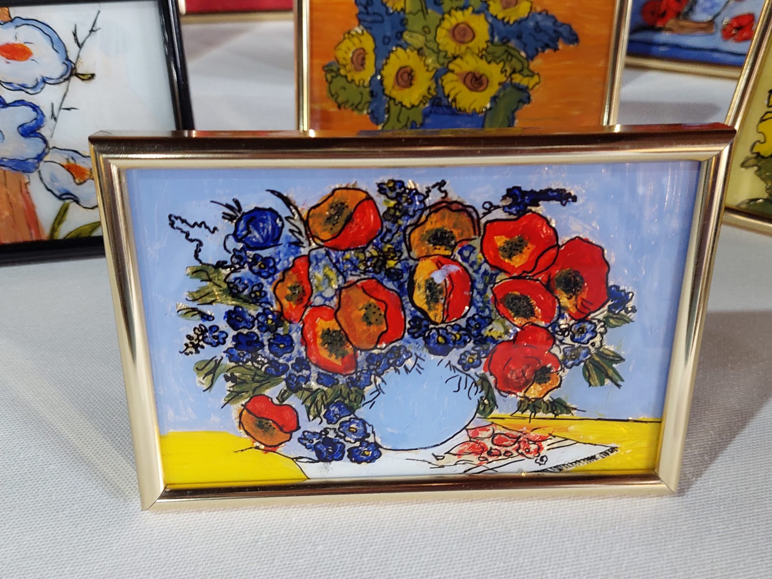
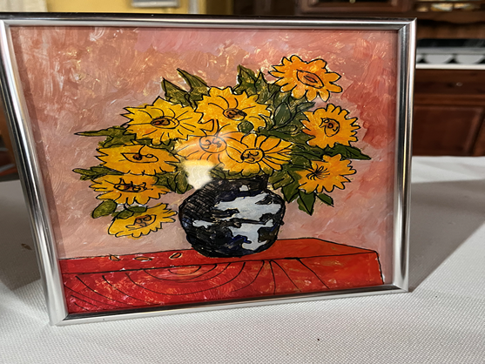
Atelierul de artă
Una dintre activitățile cele mai plăcute a fost atelierul de pictură pe sticlă, la care i-am invitat să participe și pe colegii italieni de la școala din Zungoli. Am pictat flori, menite să anticipeze venirea mult așteptatei primăveri.

Slide 9
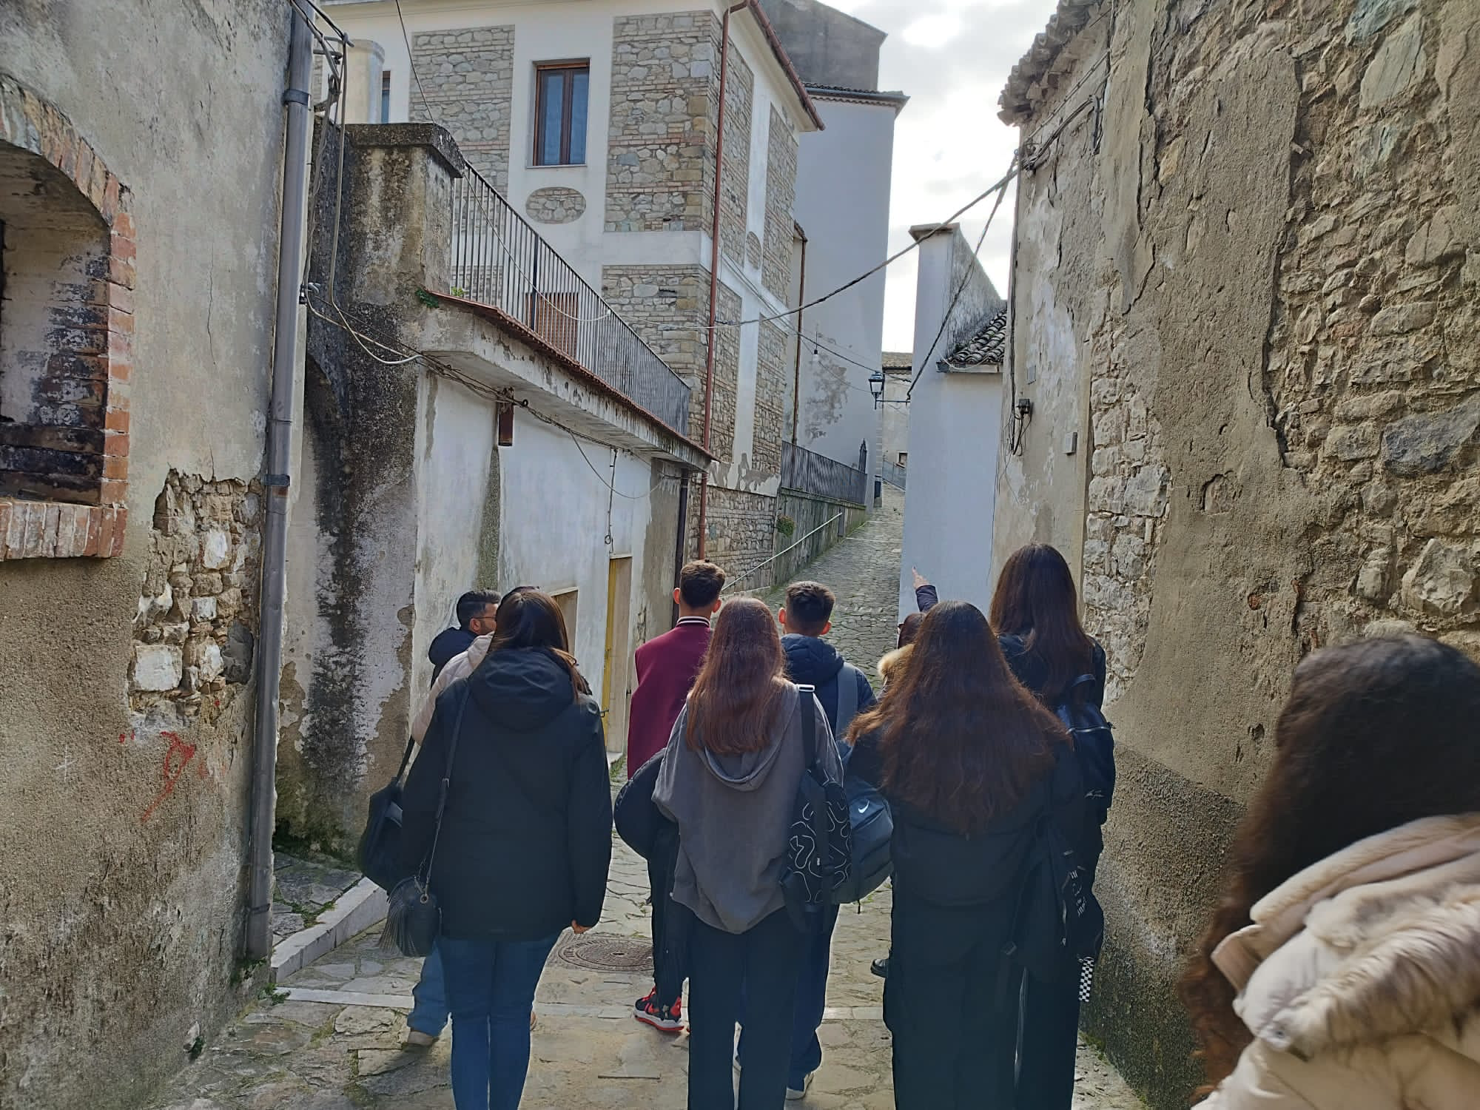
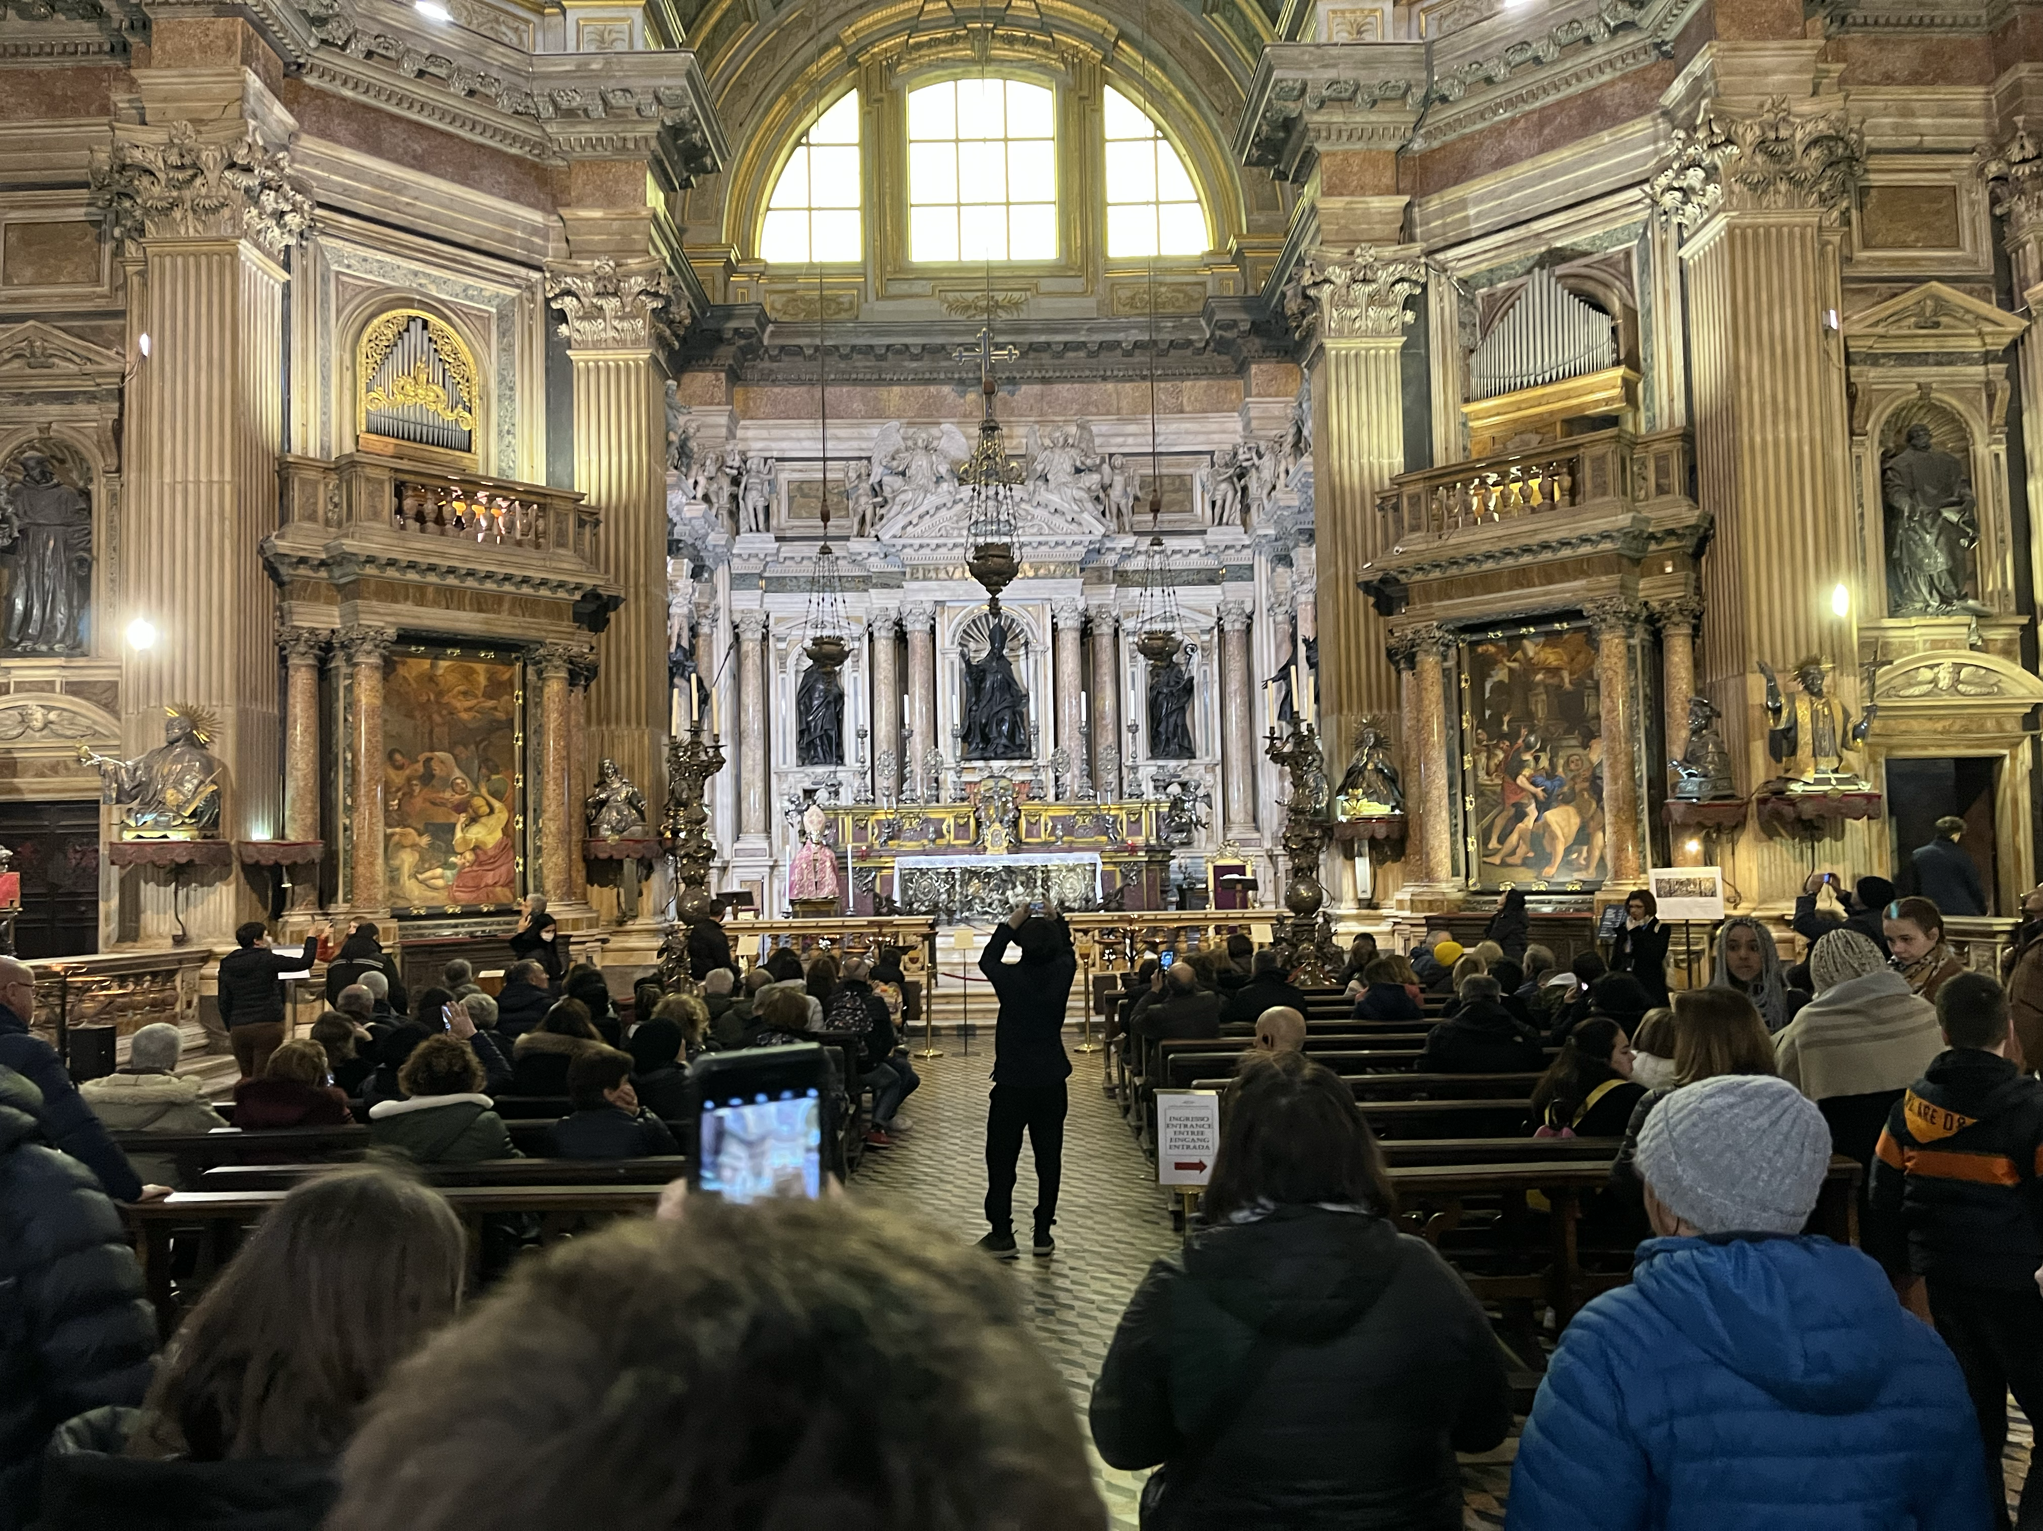
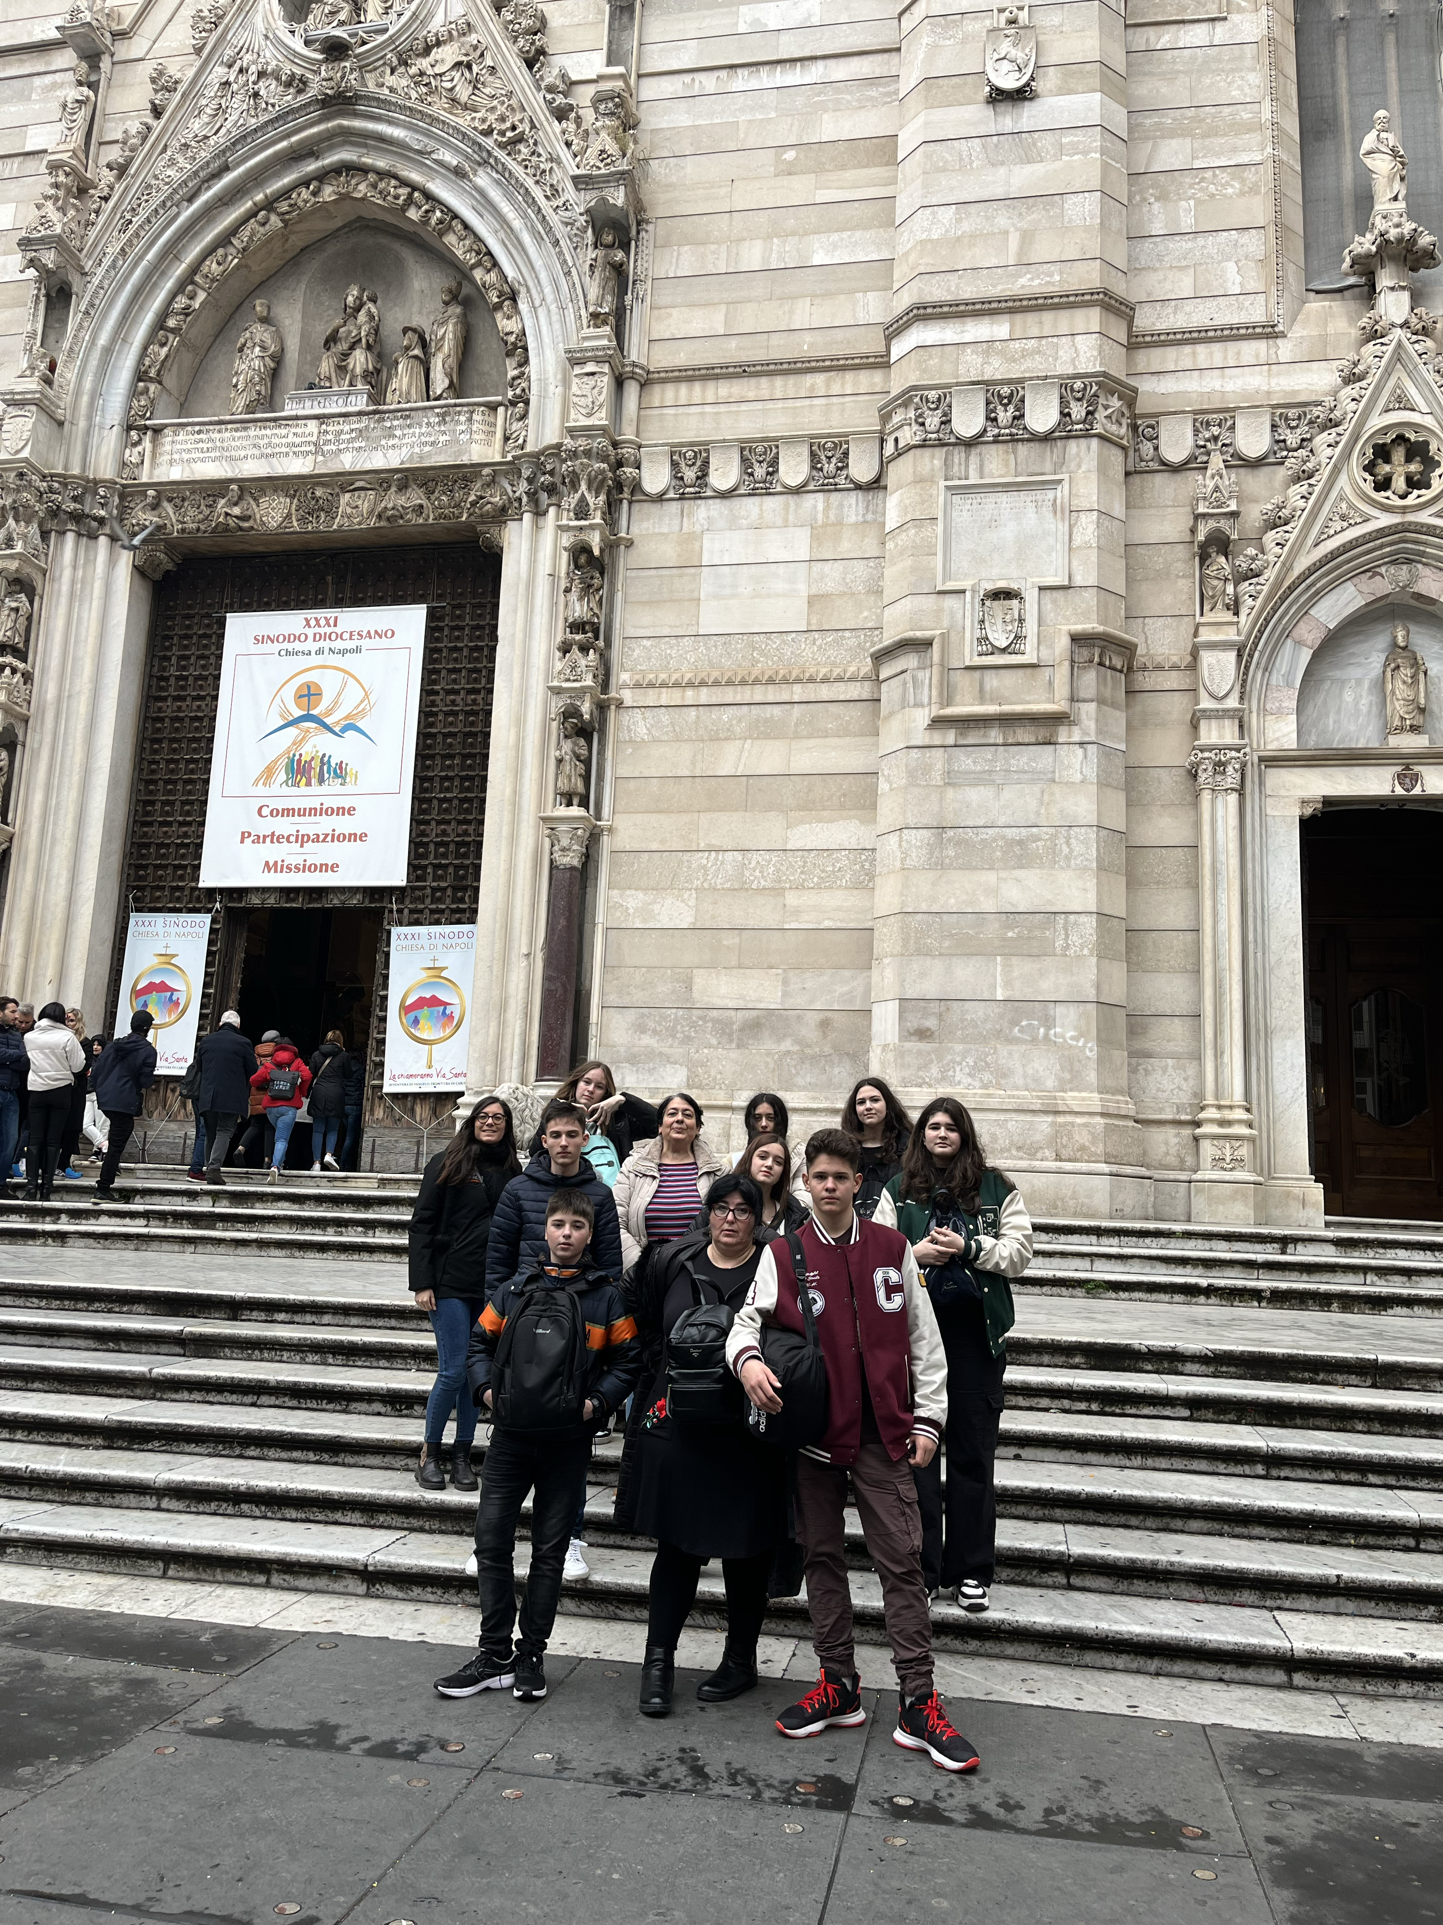
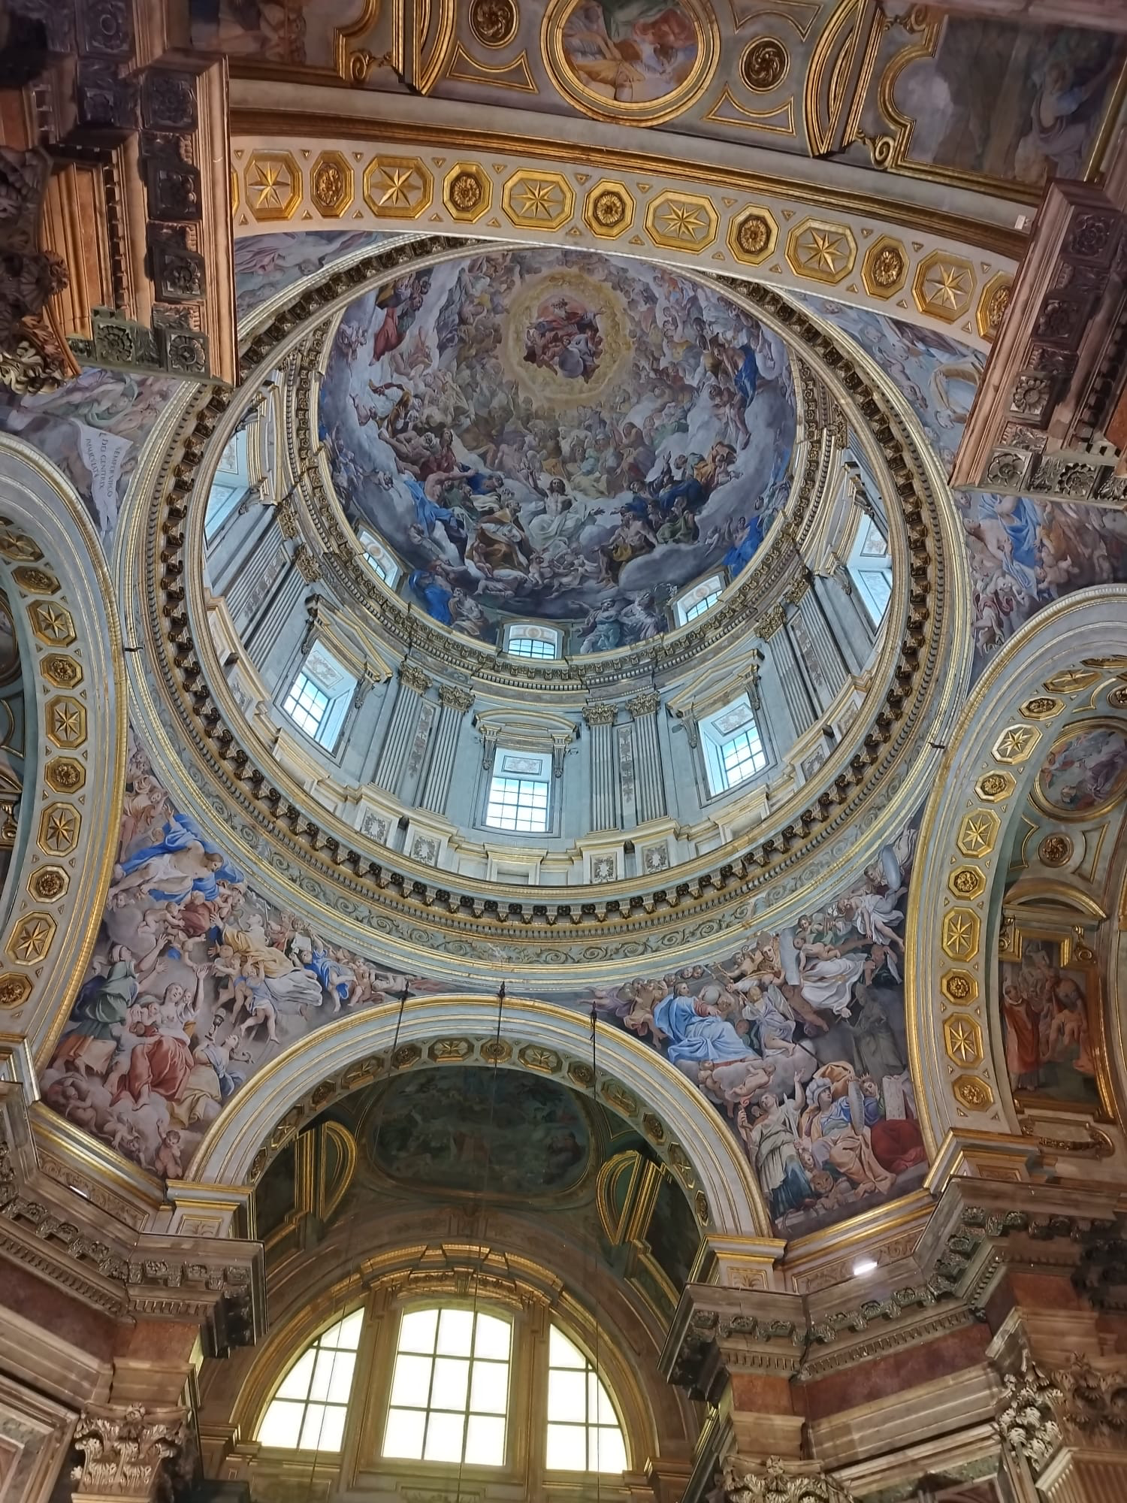
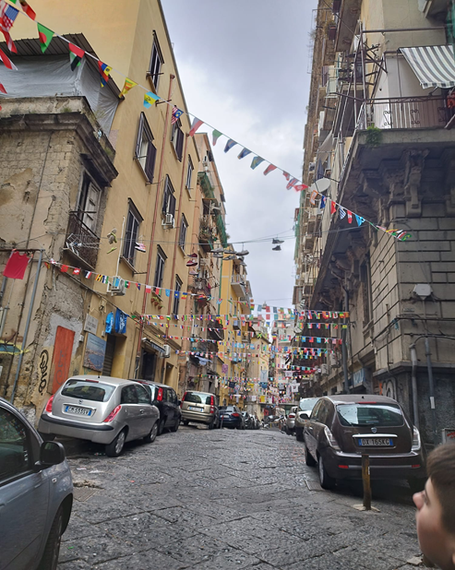
Napoli – un oraș al contrastelor
Însotiti de ghidul nostru,Luigi, am descoperit un oraș, deopotrivă nou și vechi, curat și murdar, civilizat și nu prea. Am fost impresionat de mulțimea de palate, muzee și biserici.

Slide 10
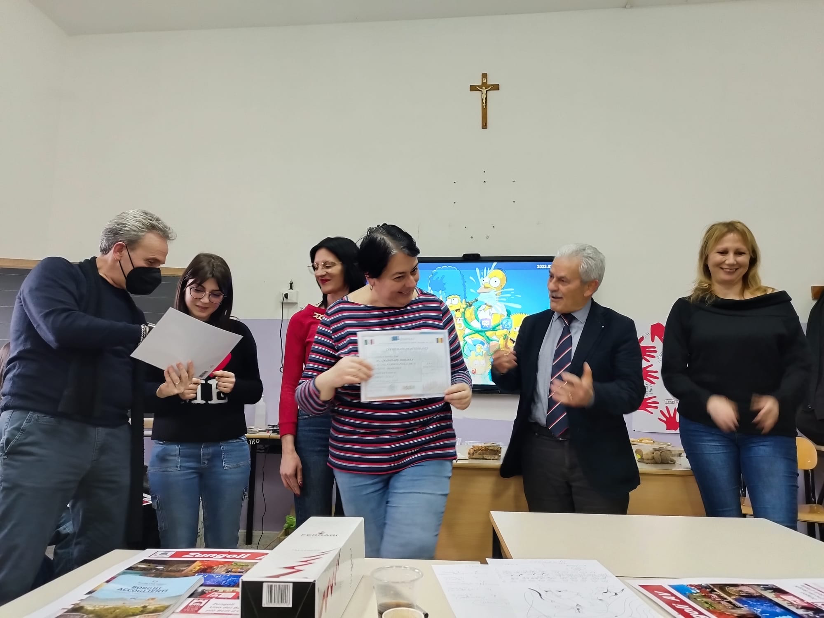
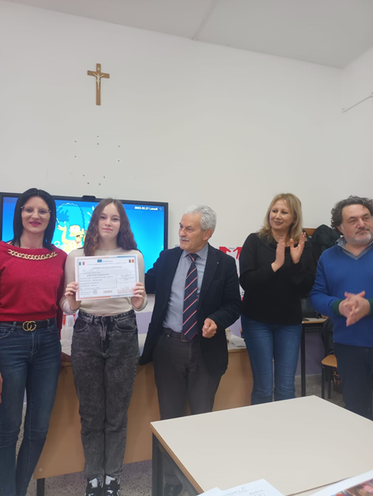
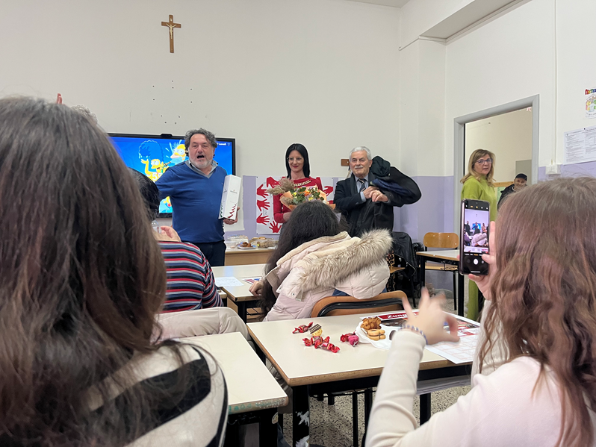
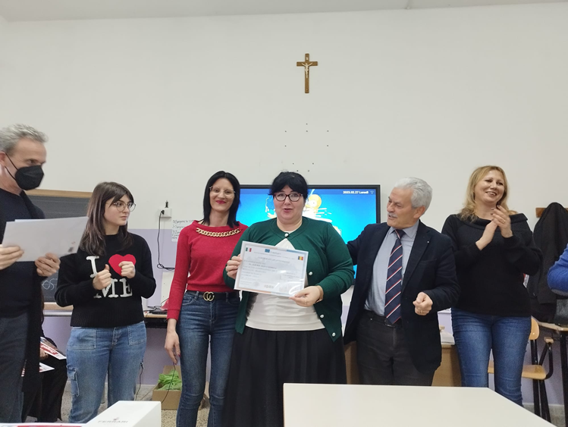
Din punctul meu de vedere, consider că am avut parte de o experienta extraordinară prin participarea la acestă mobilitate Erasmus + din Italia. Am trăit, alături de colegii mei, momente minunate, am învățat multe, nu numai despre școala italiană și felul lor de a fi, dar și despre mine ca individ, despre capacitatea mea de a construi relații de prietenie cu cei din jurul meu. Cine are ocazia de a participa la o astfel de activitate, să fie sigur că va fi o experiență de neuitat, care va avea ecouri peste ani. Asa că, nu mai aștepta și participă la rundele de selecție chiar acum!

Slide 11
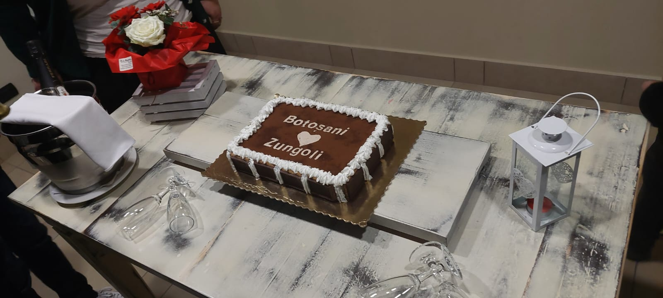
Erasmus +mobilitate de grup a elevilor
FLUMERI (Italia), 20-27 februarie 2023
2022-1-RO01-KA121-SCH-000056600
Vlad Șerbescu, clasa a VIII-a B
Școala Gimnazială Nr. 11 Botoșani

